Slide 2
7
Navegación y Seguridad en Internet
Lección 01: Creación y uso de Cuentas de Internet
Lección 02: Motor de Búsqueda
Lección 03: Seguridad en Internet

Slide 3
01
Creación y uso de Cuentas de Internet

Slide 4
Metas Estudiantiles
Sé diferenciar entre registrarse, darse de alta y darse de baja.
Puedo crear una cuenta web en typingclub.
Puedo introducir mi nombre de usuario y mi contraseña para acceder a mi cuenta.
Puedo cerrar la sesión de varias cuentas.
Puedo encontrar el botón «He olvidado la contraseña» si olvido la contraseña de una cuenta.

Slide 5
Esquema
Calentamiento
¿Qué es una cuenta en línea?
Crear una cuenta en línea
Acceso a su cuenta
Recuperación de la cuenta
Cerrar sesión
Evaluación

Slide 6
Revisión de Vocabulario
Nombre de usuario (n):
nombre utilizado para identificarse en un sitio web, ordenador, aplicación, etc.
Contraseña (n):
serie secreta de números o letras que te permite utilizar un ordenador o una cuenta de Internet.

Slide 7
Repaso y calentamiento
Conversación
¿Qué hicimos en clase la última sesión?
¿Cuáles son las partes del menú de un navegador?
¿Cómo se abre una nueva pestaña?
¿Una ventana nueva?
Notes:
Community Building: Circle up. Quiz learner’s on each other’s name, especially when there are new learners or sporadic attendance. Ask: What did we do in class last session?
Teacher models how to connect to the internet in their classroom setting. Students practice connecting to the internet and then type in the URL of two websites that they will need in class: https://www.google.com and https://typingclub.com.

Slide 8
¿Qué es una cuenta en Internet?
¿Qué es una cuenta?
¿Qué cuentas has utilizado antes?
¿Qué necesitas para acceder a tus cuentas?
¿Qué información necesitas para acceder a una cuenta?

Slide 9
Creación de cuentas
A menos que accedas a cuentas bancarias o del gobierno, ¡nunca des tu número de la seguridad social a un sitio web!
Nombre de usuario
Dirección de correo electrónico
Su nombre
Número de teléfono
Fecha de Nacimiento
Contraseña

Slide 10
Pasos para crear una nueva cuenta en un sitio web:
1
Vaya al sitio web
2
Busque y haga clic en el botón «Registrarse»
3
Introduzca la información solicitada.
4
Asegúrate de completar y enviar esta información

Slide 11
Acceder a su cuenta:
1
Vaya al sitio web
2
Haga clic en el botón Iniciar sesión
3
Escriba su nombre de usuario y contraseña
4
Haga clic en el botón Enviar o Iniciar sesión

Slide 12
Cerrar sesión
¿Qué significa cerrar la sesión?
¿Por qué es importante cerrar la sesión de una cuenta?

Slide 13
Logros
Sé diferenciar entre registrarse, darse de alta y darse de baja.
Puedo crear una cuenta web en typingclub.
Puedo introducir mi nombre de usuario y mi contraseña para acceder a mi cuenta.
Puedo cerrar la sesión de varias cuentas.
Puedo encontrar el botón «He olvidado la contraseña» si olvido la contraseña de una cuenta.

Slide 14
02
Motor de Búsqueda

Slide 15
Esquema
Calentamiento
¿Qué son los motores de búsqueda?
Términos de búsqueda
Uso de los motores de búsqueda
Resultados de la búsqueda
Evaluación

Slide 16
Metas Estudiantiles
Sé identificar qué términos de búsqueda utilizar para una pregunta concreta.
Sé utilizar un motor de búsqueda para responder a una pregunta.
Identificar los resultados de una búsqueda.
Puedo utilizar un motor de búsqueda para encontrar la dirección web de un sitio web solicitado

Slide 17
Revisión de Vocabulario
Buscar (v):
Buscar cuidadosamente algo: tratar de encontrar algo.

Slide 18
Repaso y calentamiento
Pensar-Pareja-Compartir
Escribe los pasos que debes seguir para iniciar sesión en typingclub.com
1
Enciende el ordenador
2
Notes:
Ask: Which websites did we visit last class? Where did you write down or save your passwords?
Think-Pair-Share: First students take a few minutes to think about the questions on the board. In pairs, students brainstorm their answers to the questions posed.
Write out the steps you take to login to typingclub.com:
Turn on the computer (teacher and student generate this together)
____________
Students practice navigating back to a website we used last lesson (gmail, typing club, usa learns, instagram) and log back in!
Self Assessment: Instructor introduces the collection of printed emojis and asks learners to describe the different emotions. Each learner should have their own set of emojis. Ask: What does each emoji communicate? After the class agrees on the meaning of each emoji, the teacher reviews the lesson objectives with the learners:
I can use a search engine to answer a question
I can use a search engine to find a picture of an animal
I can use a search engine to find the web address of a requested website
Learners each choose an emoji from their set to either place at their desk to communicate their level of comfort with the objective, or learners stand up and post their emoji on the board next to the corresponding objective. At the end of the lesson, the instructor should reference back to this assessment and check to see how student confidence levels changed.

Slide 19
¿Qué son los motores de búsqueda?
¿Qué significa buscar?
¿Qué es un motor?
Motor (n): Algo que produce un resultado particular y normalmente deseable : una máquina.
Un motor de búsqueda es un sitio web que nos ayuda a buscar algo en Internet (normalmente otro sitio web).
Un motor de búsqueda utilizará las palabras que usted le indique para buscar en Internet sitios web que contengan las mismas palabras.

Slide 20
Términos de Búsqueda
término (n): una palabra o frase que tiene un significado exacto.
Un término de búsqueda es una palabra que utilizamos para buscar.
Necesitamos dividir una frase o pregunta en 1-3 palabras que sean las más importantes. Esos son los términos de búsqueda.
Pregunta: "¿Qué tiempo hace hoy?“
Términos de Búsqueda: “weather today”

Slide 21
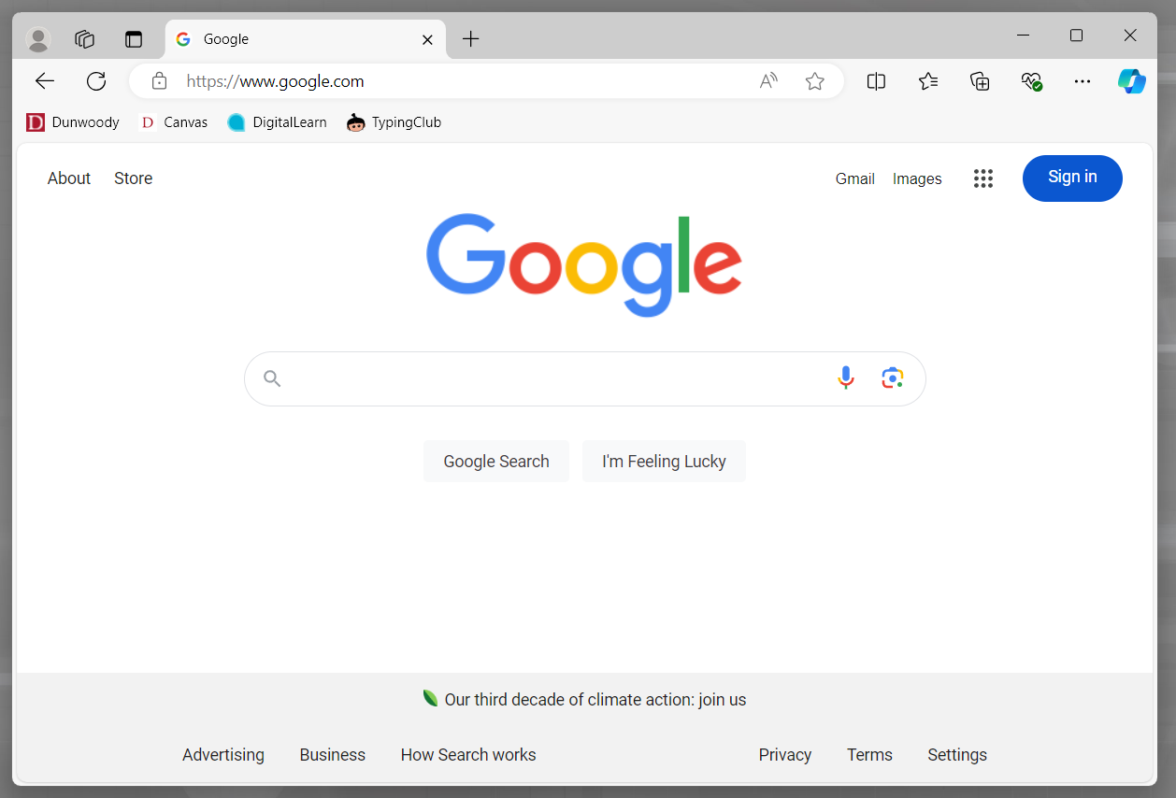
Uso de los motores de búsqueda

Slide 22
Pasos para utilizar un motor de búsqueda:
1
Ir al sitio web del motor de búsqueda
2
Busque y haga clic en la barra de búsqueda
3
Escriba los términos de búsqueda
4
Pulsar Enter

Slide 23
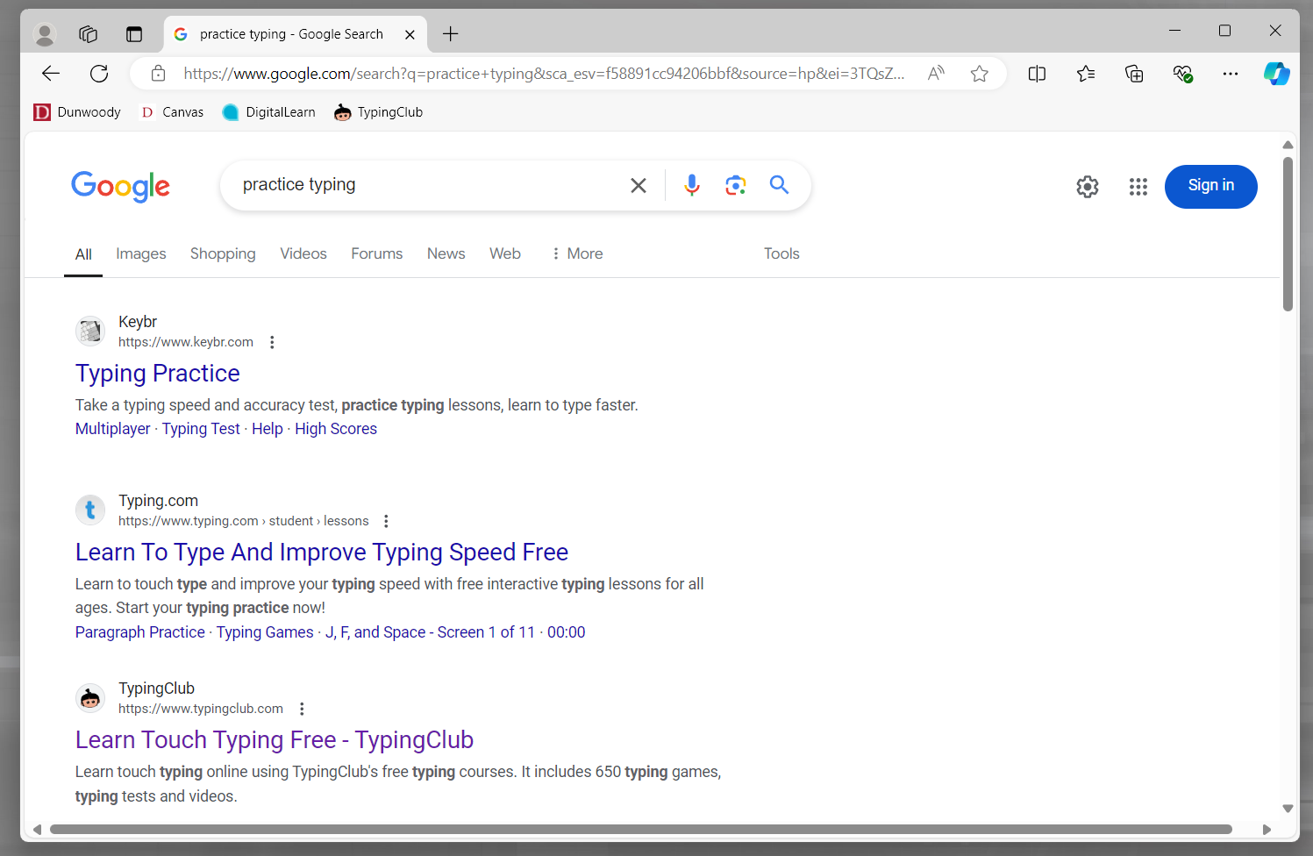
Resultados de la búsqueda
Resultado (n): el final : lo último que se obtiene de una búsqueda.

Slide 24
Logros
Sé identificar qué términos de búsqueda utilizar para una pregunta concreta.
Sé utilizar un motor de búsqueda para responder a una pregunta.
Identificar los resultados de una búsqueda.
Puedo utilizar un motor de búsqueda para encontrar la dirección web de un sitio web solicitado

Slide 25
03
Seguridad en Internet

Slide 26
Metas Estudiantiles
Sé elegir el mejor tipo de conexión a Internet (privada/pública) para una actividad determinada.
Sé identificar páginas web seguras.
Sé identificar mensajes de texto fraudulentos utilizando señales de advertencia.
Puedo hacer sugerencias a otras personas, verbalmente y por escrito, sobre cómo protegerse de las estafas.

Slide 27
Esquema
Calentamiento
Conexiones públicas y privadas a Internet
Seguridad en Internet:
Medidas de seguridad de las cuentas
Estafas en línea
Evaluación

Slide 28
Revisión de Vocabulario
Sospechoso (adj.):
que provoca la sensación de que algo va mal o de que alguien se comporta de forma incorrecta.

Slide 29
Repaso y calentamiento
¿Qué hicimos en clase la última sesión?
¿Qué preguntas les quedan?
Conectarse a Internet (si procede)
Abre el portátil, pulsa el botón de encendido
Marque en la esquina inferior derecha y abra el menú _____.
Seleccione _____ internet.
Introduce la contraseña.
Iniciar sesión en typingclub
Notes:
Community Building: Circle up. Quiz learners on each other’s name, especially when there are new learners or sporadic attendance. Ask: What did we do in class last session? What questions remain/do you still have?
Teacher models how to connect to the internet in their classroom setting. Pause to allow learner to connect to the internet. Teach models logging into gmail in the classroom setting. Pause to allow learners to login to gmail accounts on class computers.
Challenge: Teacher elicits the step-by-step instructions from learners for the following two activities. As learners explain the steps, encourage one-two students to sit at the teacher’s computer while another stands at the board to point out where to click. A fourth student should act as the note keep and write each step on the board.
Connect to internet (if applicable)
Student: Open the laptop, press the power button
Check in the lower right hand corner, and open the _____ menu.
Select _____ internet.
Enter the password.
Login to Gmail

Slide 30
Conexiones públicas frente a privadas
¿Dónde puedes encontrar conexiones públicas a Internet?
¿Cómo sabes que la conexión es pública?
¿Dónde encuentras conexiones privadas a Internet?
¿Cómo sabes que la conexión es privada?
Repasa qué es seguro y qué no es seguro hacer en las conexiones públicas:
Banca
SSN
Información confidencial
Consultar el correo electrónico
Compras con tarjetas o información bancaria
Redes sociales

Slide 31
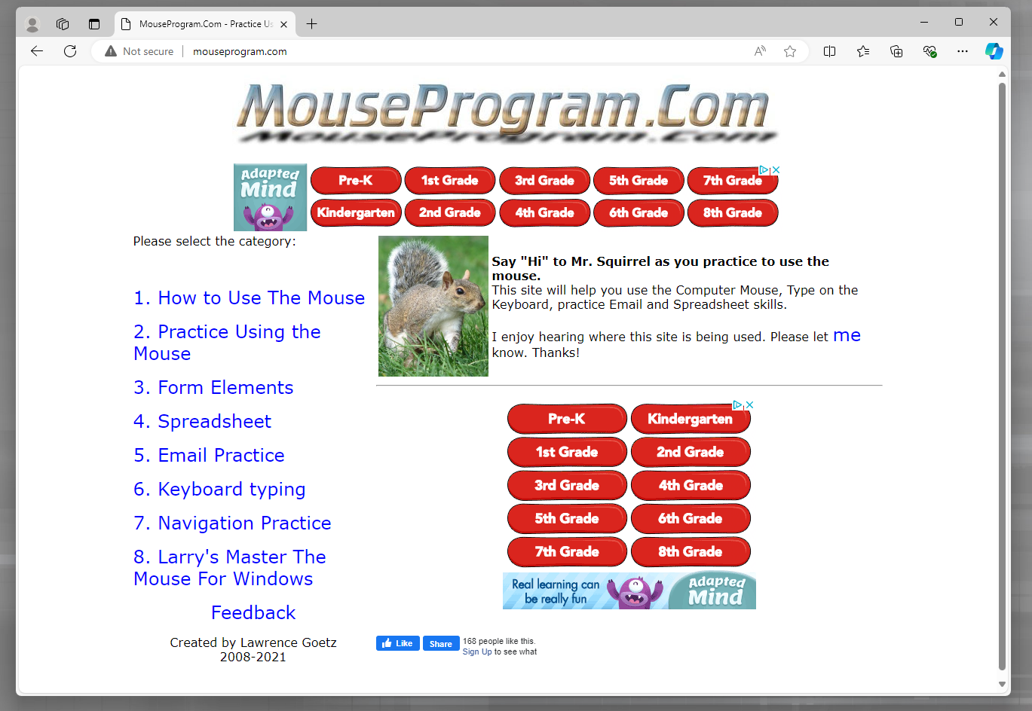
Anuncios:
Anuncio (n): Algo que se muestra a la gente para ayudar a vender un producto.
anuncio = promoción = patrocinado

Slide 32
Actividad
Unidad 7 Lección 3.Actividad de Anuncios

Slide 33
Sitios web seguros
Seguro (adj.): protegido de peligros o daños.
Una forma de comprobar si el sitio web es seguro es buscar un SLL.
SLL significa Secure Sockets Layer.
Busque la S en httpS://. Esta S significa Seguro.
Si hay un icono de candado en el extremo izquierdo de la barra de direcciones, significa que el sitio web es seguro.

Slide 34
Textos de estafa:
¿Qué es una estafa?
Una estafa es una forma que tiene alguien de engañar a otro para robarle dinero o información.

Slide 35
¿Cómo puedes saber si un mensaje es una estafa?
Errores ortográficos o gramaticales
Te dicen que son una empresa oficial real, pero no proceden de una dirección de correo electrónico oficial de la empresa.
Te presiona para que hagas algo INMEDIATAMENTE o te arriesgas a perder una oportunidad (falsa). Crean una falsa sensación de urgencia para que no te lo pienses demasiado.
Te ofrecerán algo que parece demasiado bueno para ser verdad. Especialmente en Internet, si algo parece demasiado bueno para ser verdad, ¡lo es!
No lo has pedido.

Slide 36
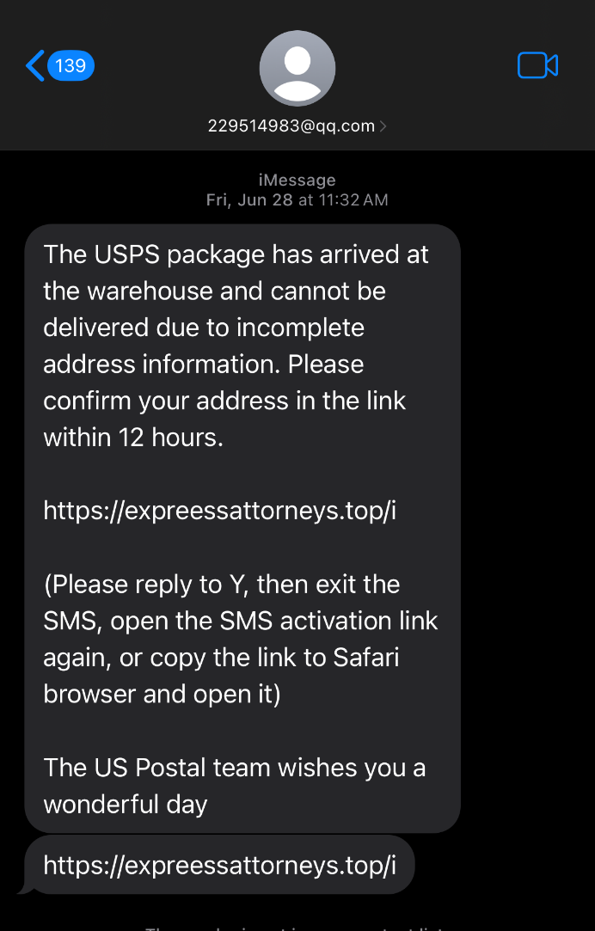
ejemplo de mensaje fraudulento
¿Qué pistas nos indican que se trata de algo sospechoso?
¿Qué debes hacer cuando recibes estos mensajes?

Slide 37
Actividad
Unidad 7 Lección 3.Actividad de mensajes fraudulentos

Slide 38
Evaluación:
3-2-1 Evaluación y reflexión

Slide 39
Logros
Sé elegir el mejor tipo de conexión a Internet (privada/pública) para una actividad determinada.
Sé identificar páginas web seguras.
Sé identificar mensajes de texto fraudulentos utilizando señales de advertencia.
Puedo hacer sugerencias a otras personas, verbalmente y por escrito, sobre cómo protegerse de las estafas.

